Slide 1

En nombre de Dios Todopoderoso

Slide 2


presentamos al
bravo pueblo y a la
sociedad decente
venezolana
y del mundo

Slide 3




Slide 4

se basa en los valores y principios del sistema filosófico y político conocido como
La República.

Slide 5


Esos valores y principios son:

Slide 6
LIBERTAD, IGUALDAD, RESPETO,
PROPIEDAD y SEGURIDAD.
entre otros no menos importantes

Slide 7
Misión
Formar, promover y difundir los valores y principios de La República en la sociedad,

Slide 8
con la finalidad de que ésta proceda en la recuperación, la defensa y la construcción constante,

Slide 9
generación tras generación, de ese sistema filosófico y político, heredado de los fundadores de la patria.

Slide 10
Visión
Que el movimiento pueda alcanzar su misión y objetivos, así como su finalidad, en el tiempo mas adecuado, para que,

Slide 11
los beneficios que
La República produce, puedan ser disfrutados por las actuales y las futuras generaciones,

Slide 12
permitiendo ello, que la sociedad pueda alcanzar los mejores niveles de progreso y bienestar posibles,

Slide 13
según sus propios y constantes positivos esfuerzos,

Slide 14
colocando a la patria en el lugar que por derecho le corresponda y por sus méritos se merezca.

Slide 15
Finalidad
Dar continuidad al sistema filosófico y político La República, heredado de los fundadores a costa de grandes sacrificios personales y colectivos,

Slide 16
logrando instaurarle en 1811 con la creación de la constitución, y defenderle durante la llamada guerra de independencia.

Slide 17
Consideramos que hoy día, ese sistema político y filosófico debe ser retomado y aplicado con toda su fuerza y vigor.

Slide 18
Consideramos que la vía para lograr el fin indicado, es el educativo,

Slide 19
y no dudamos que por esta vía educativa será como se podrán alcanzar los apoyos necesarios,

Slide 20
y dada la cualidad filosófica de dicho sistema político, basamos todo el esfuerzo en la educación como herramienta fundamental,

Slide 21
con la esperanza de que la misma educación, nos permita, como sociedad, mantenernos fieles a la tradición republicana,

Slide 22
que fue la esencia para las acciones que llevaron adelante el proceso de fundación de Venezuela como Estado, Nación y País.

Slide 23
Quiera Dios Todopoderoso, que nuestros esfuerzos logren alcanzar los fines, objetivos, misión y visión planteados, para que la gloria

Slide 24
le sea dada por el ejemplo, que día a día, den las actuales y las nuevas generaciones de esta Tierra de Gracia, que para bien llamamos Venezuela,

Slide 25
y para su eterno servicio, sentamos sobre las bases y principios de
La República,

Slide 26
por seguir siendo éste, el sistema filosófico y político que mas conviene ahora y convendrá siempre, a ésta, nuestra Patria Venezuela.

Slide 27


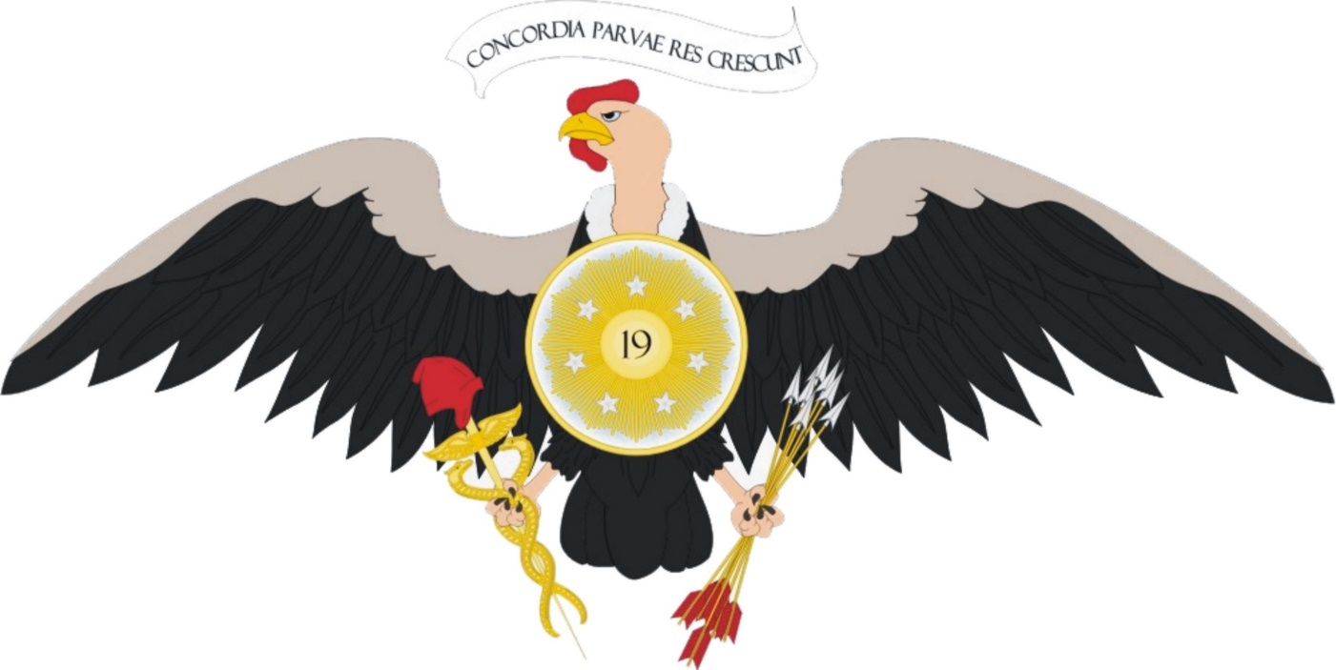
movimientorepublicanoesperanza@gmail.com
La armonía hace crecer las cosas pequeñas.

Slide 28
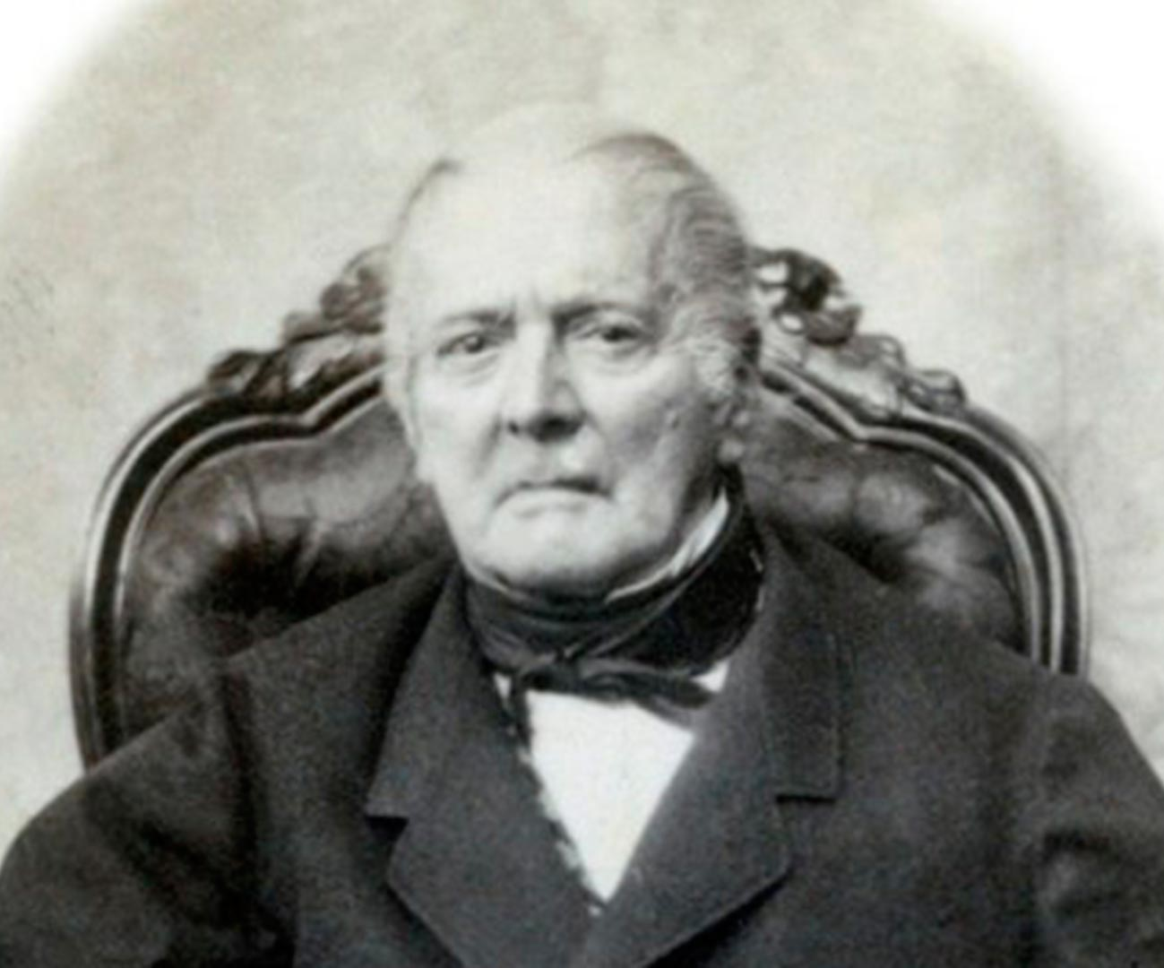
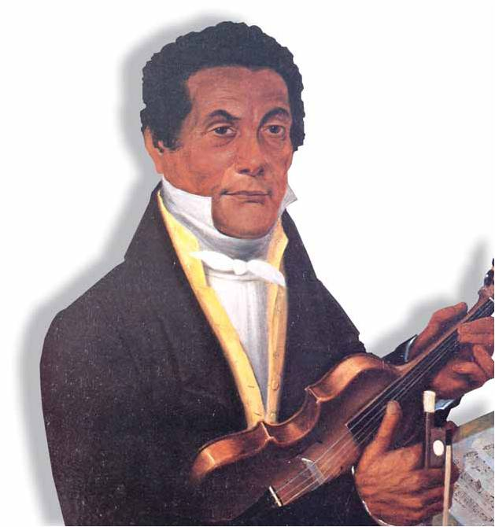
Versión original de la canción patriótica "Gloria al Bravo Pueblo".
Letra de Andrés Bello y música de Lino Gallardo.
Interpreta: El Taller de los Juglares (1997).
https://youtu.be/6ekhXDk44D4
Andrés de Jesús María y José Bello López
(Andrés Bello)
Lino Gallardo

